Slide 1

Cảm xúc của em thế nào sau khi nghe bài hát?
Em có hình dung, nhớ lại điều gì không?
Notes:
https://www.youtube.com/watch?v=9zeZdqLzyVU

Slide 2
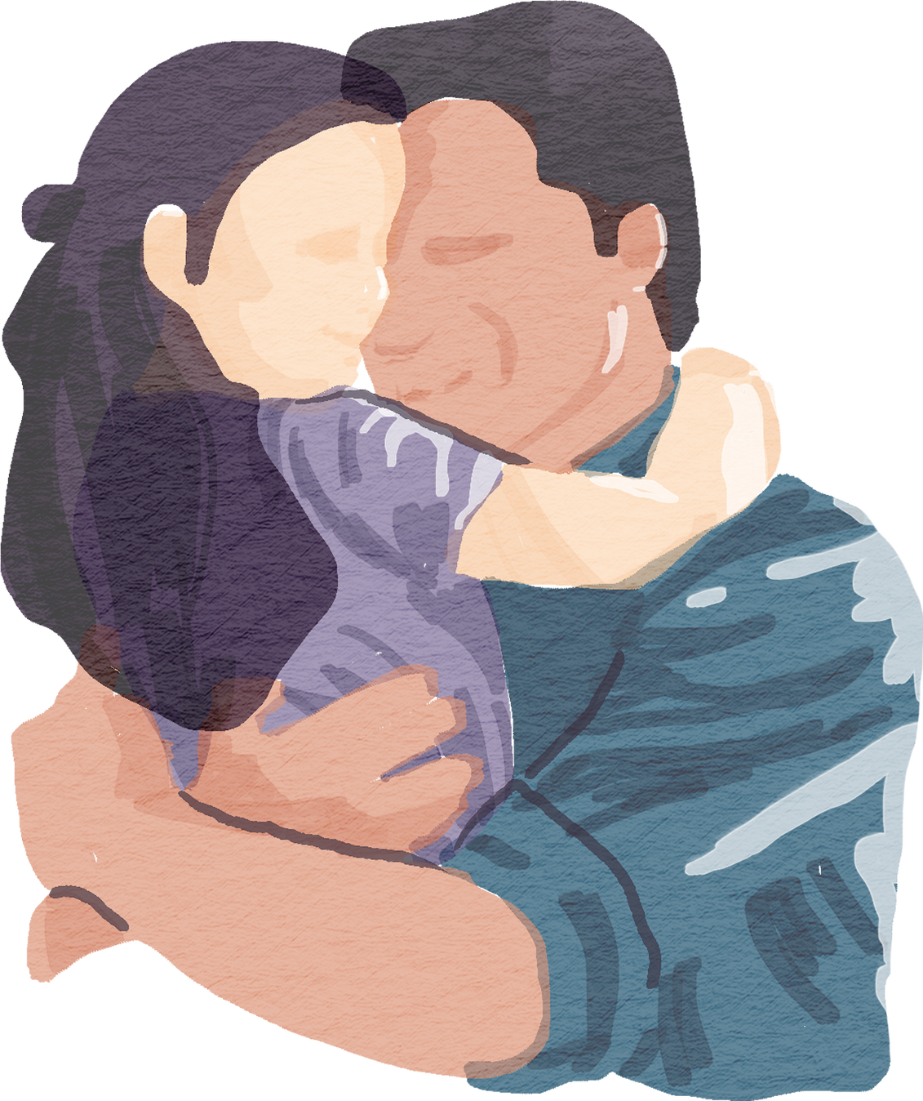

-Y Phương-

Slide 3
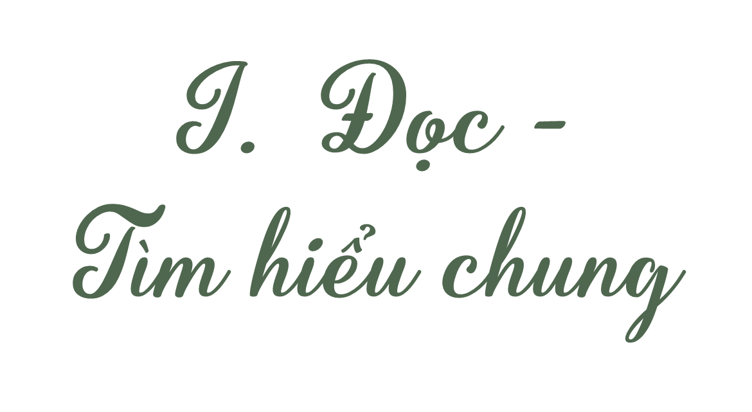

Slide 4
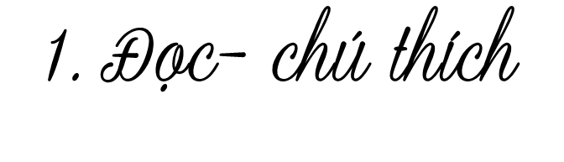
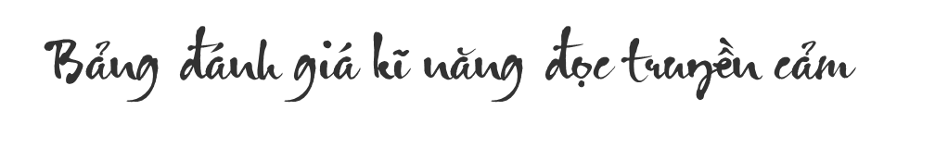
Tiêu chí | Có | Không
Đọc trôi chảy, không bỏ từ, thêm từ.
Đọc to, rõ bảo đảm trong không gian lớp học, cả lớp nghe được.
Tốc độ đọc phù hợp.
Sử dụng giọng điệu khác nhau để thể hiện được cảm xúc của nhân vật trữ tình.

Slide 5
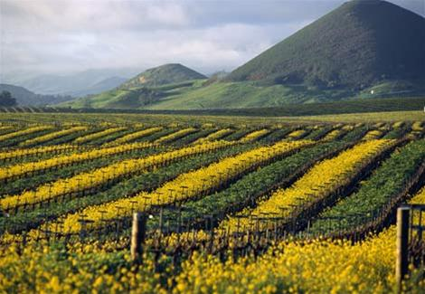
b. Chú thích
+ Người đồng mình: người vùng mình, người quê mình
+ Lờ: một loại dụng cụ được đan bằng nan tre vót tròn, dùng để bắt cá
+ Ken: làm cho kín hết, không còn chỗ hở, chỗ trống.
+ Thung (thung lũng): dải đất trũng và kéo dài nằm giữa hai sườn đồi, núi.

Slide 6
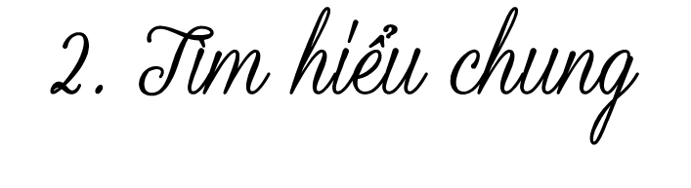
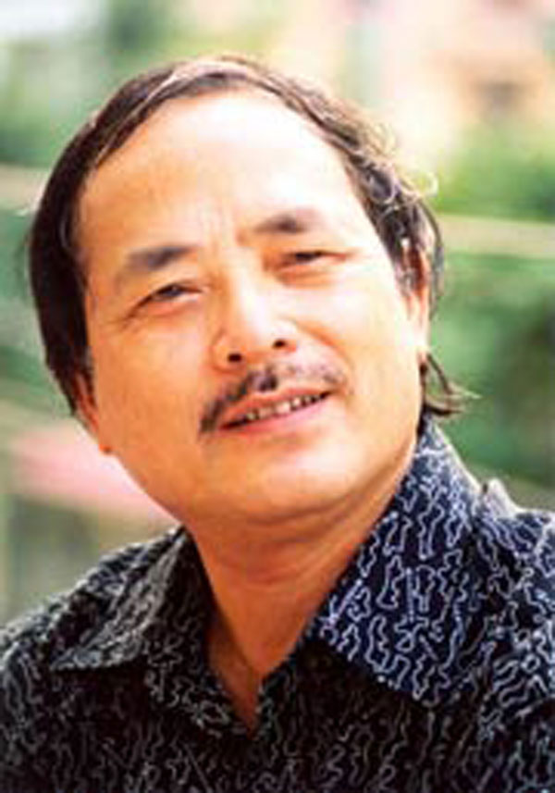
a. Tác giả
- Y Phương tên thật: Hứa Vĩnh Sước (1948- 2022), là nhà thơ của dân tộc, miền núi
- Quê: Trùng Khánh - Cao Bằng
- Phong cách sáng tác: Chân thật, mạnh mẽ, phóng khoáng, in đậm màu sắc văn hóa vùng quê…

Slide 7
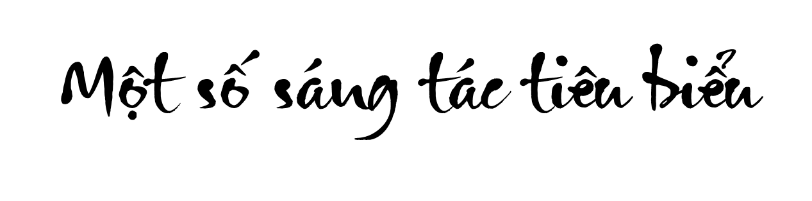




Slide 8

b. Tác phẩm
Xuất xứ: Thơ Việt Nam 1945- 1985, NXB Giáo dục 1987)
Thể thơ: tự do
PTBĐ: biểu cảm

Slide 9
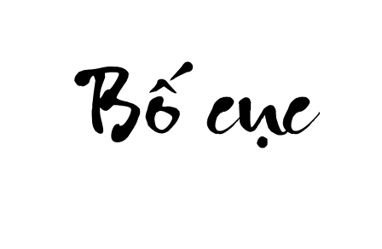
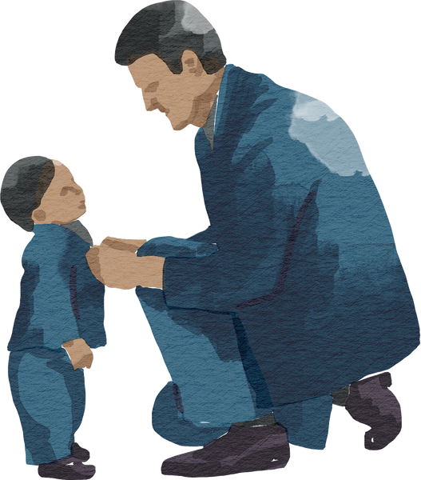
b. Tác phẩm
- Phần 1: 11 câu đầu → Nói với con về cội nguồn sinh dưỡng
- Phần 2: 13 câu tiếp → Nói với con về vẻ đẹp của người đồng mình
- Phần 3: 4 câu cuối → Lời dặn dò của cha
➔ Mạch cảm xúc: Bài thơ đi từ tình cảm gia đình mở rộng ra tình yêu quê hương, đất nước. Từ đó bộc lộ mong muốn của người cha muốn gửi gắm đến đứa con của mình về tương lai của đất nước.

Slide 10
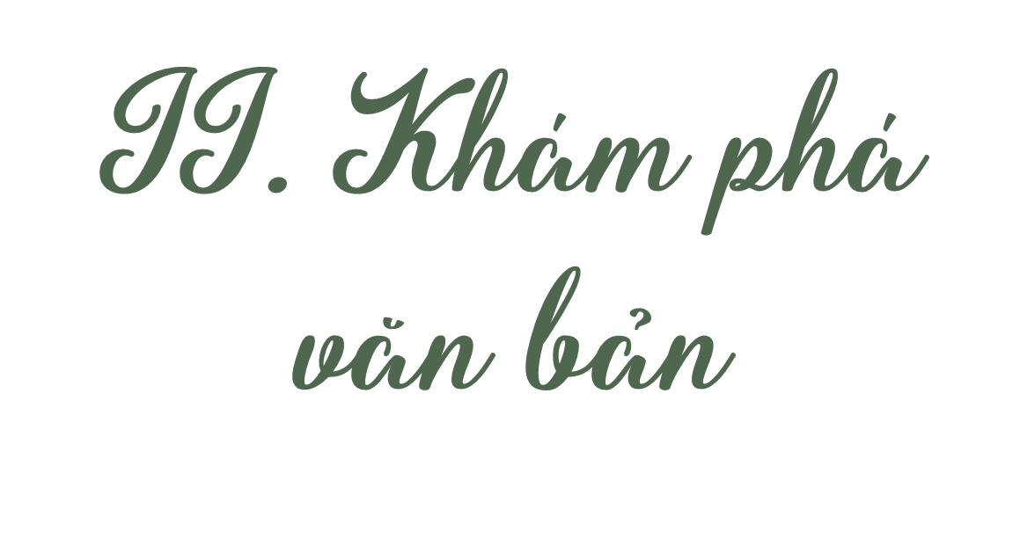

Slide 11
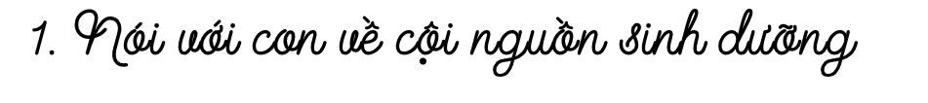
a, Cội nguồn sinh thành và nuôi dưỡng đầu tiên “Gia đình”
Chân phải bước tới cha Chân trái bước tới mẹ Một bước chạm tiếng nói Hai bước tới tiếng cười
Đoạn thơ gợi ra 1 khung cảnh gia đình đầm ấm, hạnh phúc, tràn đầy tiếng cười, tiếng nói
➔ Gợi cho chúng ta liên tưởng đến những bước chân chập chững đầu tiên của một em bé trong sự vui mừng của cha mẹ.

Slide 12
a, Cội nguồn sinh thành và nuôi dưỡng đầu tiên “Gia đình”
Chân phải bước tới cha Chân trái bước tới mẹ Một bước chạm tiếng nói Hai bước tới tiếng cười
Nghệ thuật: Hoán dụ + Điệp ngữ + Điệp cấu trúc + Nhịp thơ 2/3 + Kết cấu sóng đôi nhịp nhàng + Ẩn dụ chuyển đổi cảm giác
➔ Hình ảnh mộc mạc, cách diễn dạt chất phác

Slide 13
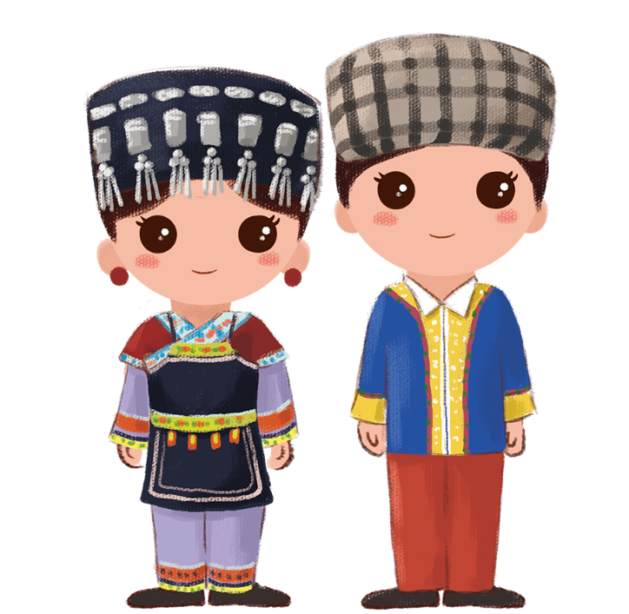
a, Cội nguồn sinh thành và nuôi dưỡng đầu tiên “Gia đình”
Cha mẹ mãi nhớ về ngày cưới Ngày đầu tiên đẹp nhất trên đời.
➔ Là nhớ về kỷ niệm cho sự khởi đầu của một gia đình. Nó là minh chứng cho tình yêu và con chính là kết tinh của tình yêu ấy.
+ Là ngày cưới của cha mẹ
+ Ngày con chào đời

Slide 14
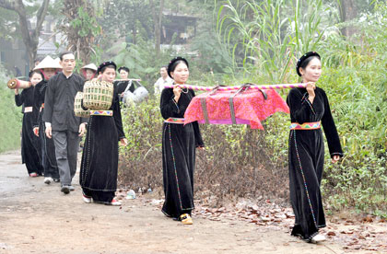
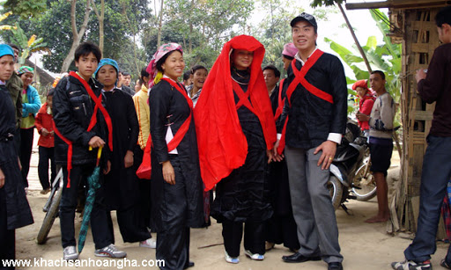
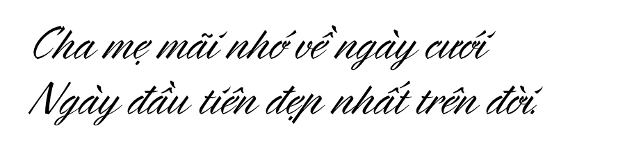

Slide 15
a, Cội nguồn sinh thành và nuôi dưỡng đầu tiên “Gia đình”
➔ Y Phương đã nói với con, gia đình chính là cội nguồn sinh thành và nuôi dưỡng con. Vì thế, trên hành trình vạn dặm của cuộc đời, con không được phép quên.

Slide 16
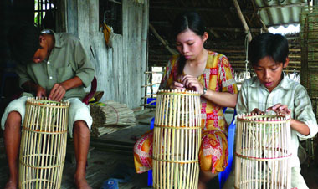
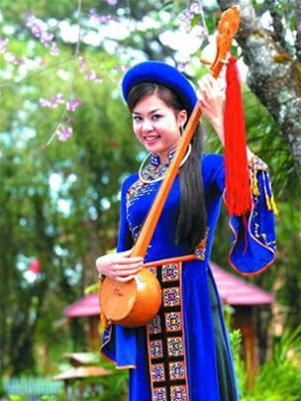
b. Cội nguồn nuôi dưỡng “Quê hương”
Người đồng mình yêu lắm con ơi Đan lờ cài nan hoa Vách nhà ken câu hát Rừng cho hoa Con đường cho những tấm lòng

Slide 17
b. Cội nguồn nuôi dưỡng “Quê hương”
Đoàn kết, gắn bó
➔ BPNT liệt kê, động từ “cài, ken” , cách xưng hô “người đồng mình”→ Cuộc sống lao động tươi vui, ấm áp + Bản sắc văn hóa độc đáo
Cần cù, chăm chỉ
Người đồng mình
Khéo léo, tài hoa
Lạc quan, yêu đời

Slide 18
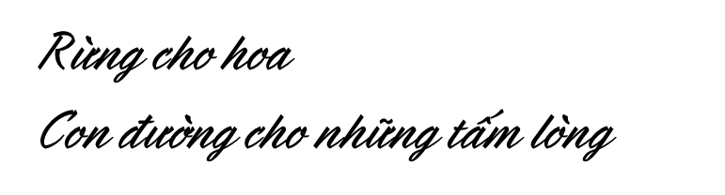
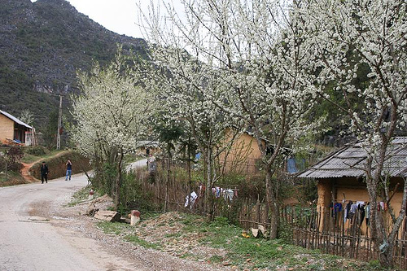

Slide 19
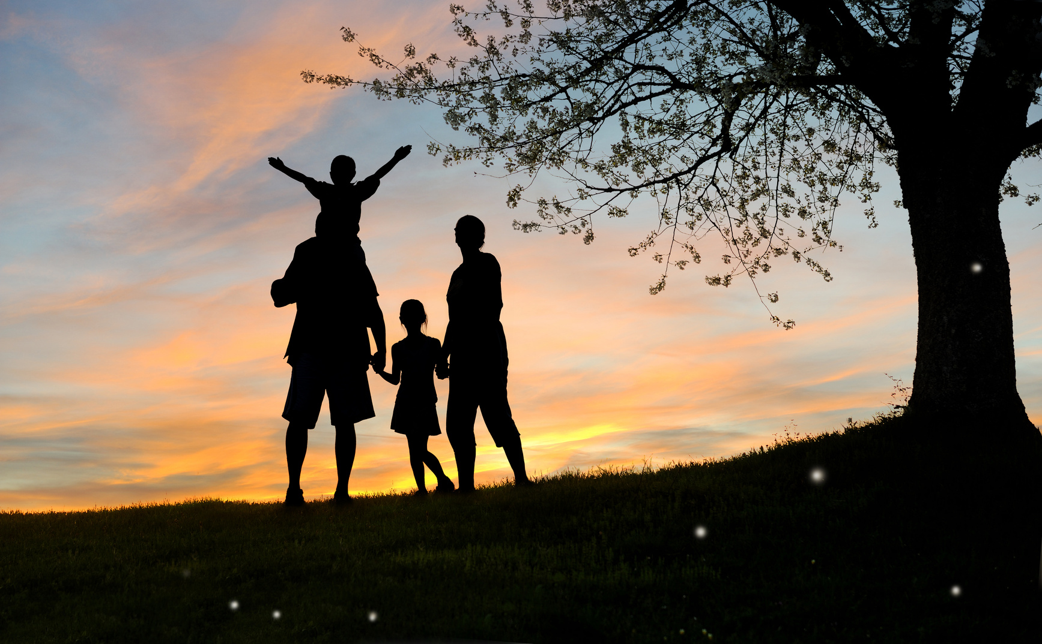
b. Cội nguồn nuôi dưỡng “Quê hương”
➔ Nếu như gia đình là cội nguồn sinh thành và dưỡng dục con, thì quê hương bằng văn hóa, lao động đã nuôi dưỡng và che chở cho con thêm khôn lớn, trưởng thành.

Slide 20

Người đồng mình thương lắm con ơi Cao đo nỗi buồn Xa nuôi chí lớn Dẫu làm sao thì cha vẫn muốn Sống trên đá không chê đá gập ghềnh Sống trong thung không chê thung nghèo đói Sống như sông như suối Lên thác xuống ghềnh Không lo cực nhọc Người đồng mình thô sơ da thịt Chẳng mấy ai nhỏ bé đâu con Người đồng mình tự đục đá kê cao quê hương Còn quê hương thì làm phong tục

Slide 21
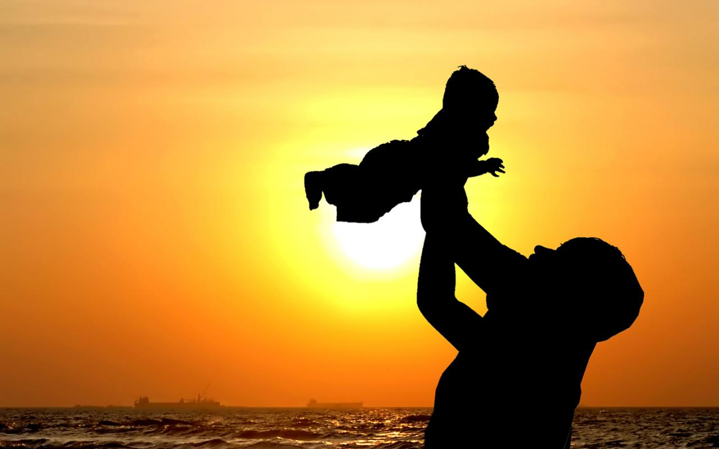
Người đồng mình thương lắm con ơi Cao đo nỗi buồn Xa nuôi chí lớn
NỘI DUNG
NGHỆ THUẬT
- Cách gọi thân mật, yêu thương, cũng là cảm xúc chủ đạo của bài thơ
- Tâm hồn phóng khoáng, rộng mở
- Ý chí lớn lao
- Điệp cấu trúc “Người đồng mình..”
- Tính từ
- Cách diễn đạt độc đáo, lấy không gian để đo tâm hồn

Slide 22
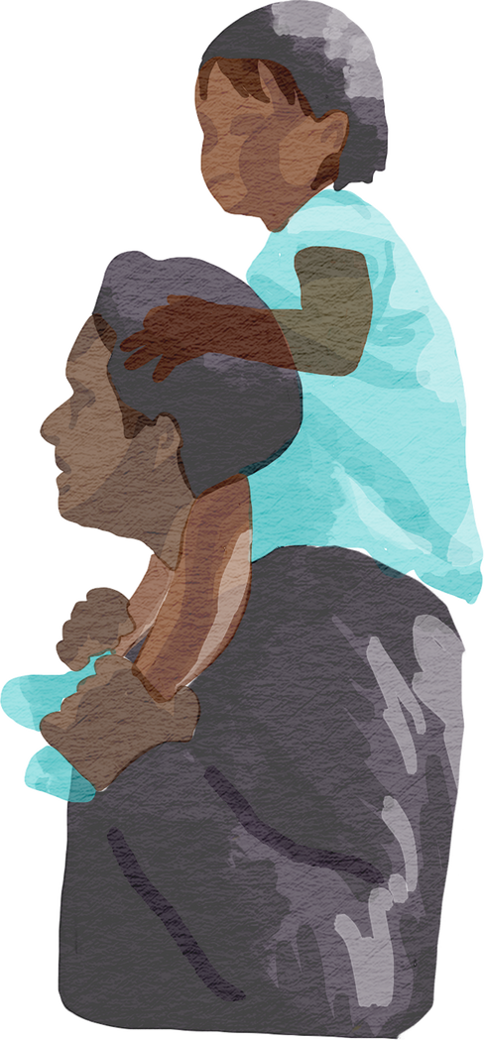
Dẫu làm sao thì cha vẫn muốn Sống trên đá không chê đá gập ghềnh Sống trong thung không chê thung nghèo đói
Sống như sông như suối Lên thác xuống ghềnh Không lo cực nhọc
NỘI DUNG
NGHỆ THUẬT
- Mong muốn của người cha:
+ Tấm lòng thủy chung, gắn bó
+ Dù cuộc sống khó khăn, vẫn phải vươn lên, vượt qua bằng nghị lực, niềm tin
- Điệp ngữ, so sánh, từ phủ định
- Thành “lên thác xuống ghềnh”
- Giọng thơ rắn rỏi, ngôn ngữ giàu hình ảnh

Slide 23
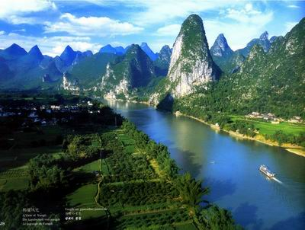
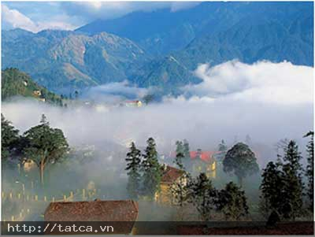
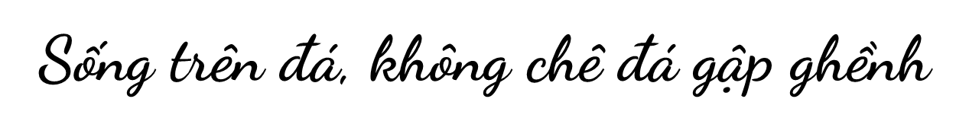
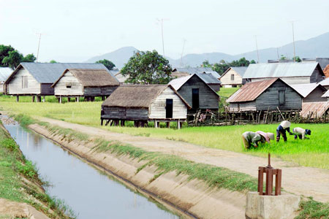
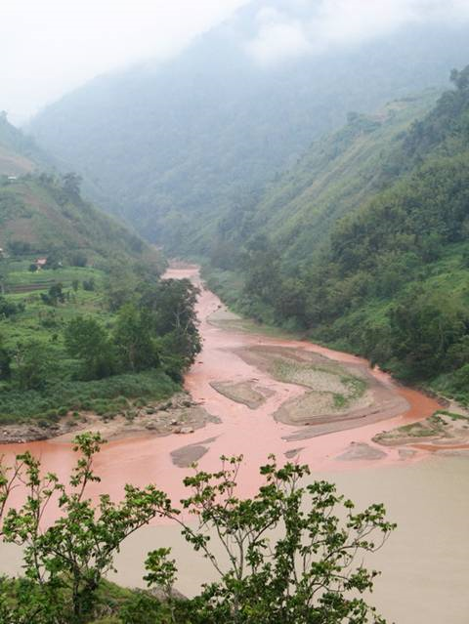

Slide 24
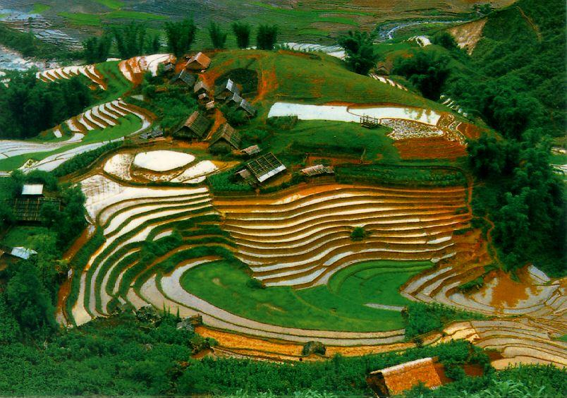
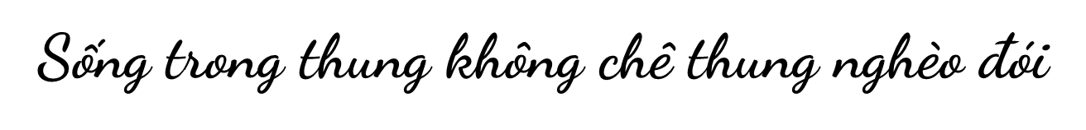

Slide 25
Người đồng mình thô sơ da thịt Chẳng mấy ai nhỏ bé đâu con
NỘI DUNG
NGHỆ THUẬT
- Người đồng mình giản dị, mộc mạc, chất phát nhưng không nhỏ bé về ý chí, tinh thần
- Điệp ngữ
- Hình ảnh tương phản:
Thô sơ da thịt > < chẳng nhỏ bé

Slide 26
Người đồng mình tự đục đá kê cao quê hương Còn quê hương thì làm phong tục
NỘI DUNG
NGHỆ THUẬT
- Lòng tự hào về quê hương
- Tự lực, tự cường xây dựng quê hương với phong tục và truyền thống tốt đẹp
- Điệp ngữ
- Hình ảnh thơ nhiều sức gợi

Slide 27
Vẻ đẹp của người đồng mình
Tâm hồn phóng khoáng, rộng mở, yêu quê hương
Ý chí kiên cường, mạnh mẽ
Lối sống mộc mạc, ân nghĩa, thủy chung
Sức sống bền bỉ
Tự lực, tự cường xây dựng quê hương
➔ Truyền cho con niềm tự hào về truyền thống và sức sống bền bỉ của quê hương. Mong con sống thủy chung, ân nghĩa với quê

Slide 28
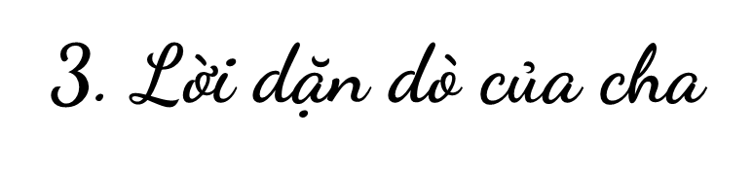
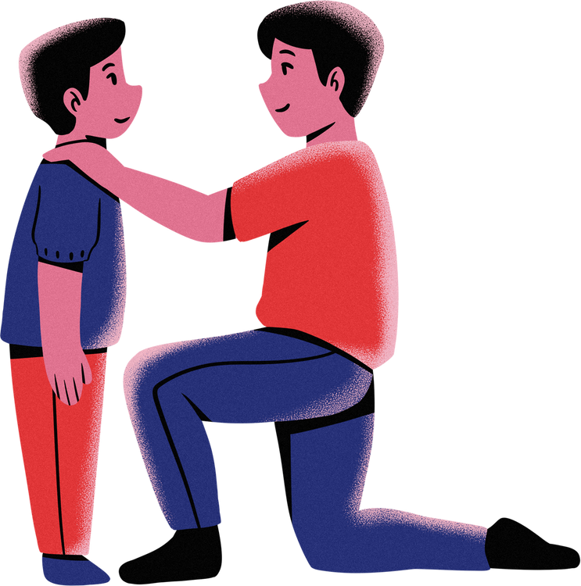
Con ơi tuy thô sơ da thịt Lên đường Không bao giờ nhỏ bé được Nghe con.

Slide 29


Giọng điệu thiết tha, trìu mến, chất chứa tin yêu
Kết cấu đối lập tương phản:
thô sơ da thịt >< Không bao giờ nhỏ bé được
Điều kiện hoàn cảnh >< Lẽ sống cao đẹp
Nội dung lời dặn dò: Hãy sống tự lập, đường hoàng, bản lĩnh, tự tin

Slide 30

Là lời nhà thơ nói với con, gửi tới con niềm yêu thương, tin tưởng, mong muốn con trưởng thành
Là lời nhà thơ nói với chính mình: bộc bạch tình yêu với gia đình, quê hương, tự dặn lòng bền gan vững chí giữa lúc khó khăn
Là lời chuyển giao thế hệ
Notes:
https://www.youtube.com/watch?v=9zeZdqLzyVU

Slide 31


Slide 32
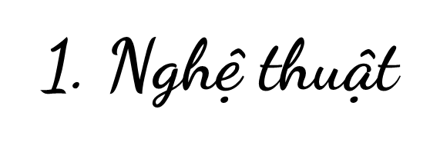
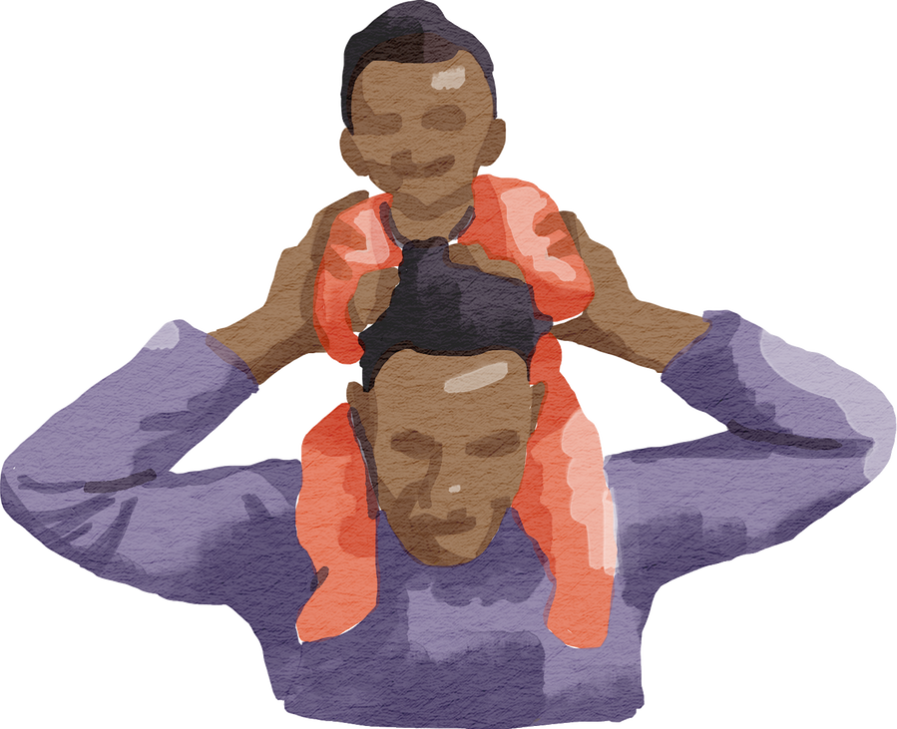
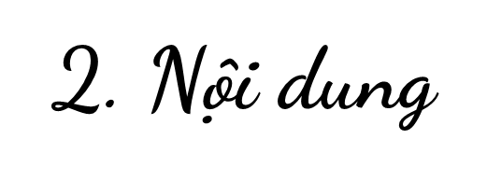
Giọng điệu tha thiết, trìu mến
Ngôn ngữ cụ thể
Hình ảnh mới lạ, độc đáo
Sử dụng kết hợp nhiều biện pháp nghệ thuật
Thể hiện tình cảm gia đình ấm cúng, ca ngợi truyền thống cần cù, sức sống mạnh mẽ của quê hương và dân tộc
Gợi nhắc tình cảm gắn bó với truyền thống, quê hương và ý chí vươn lên trong cuộc sống

Slide 33
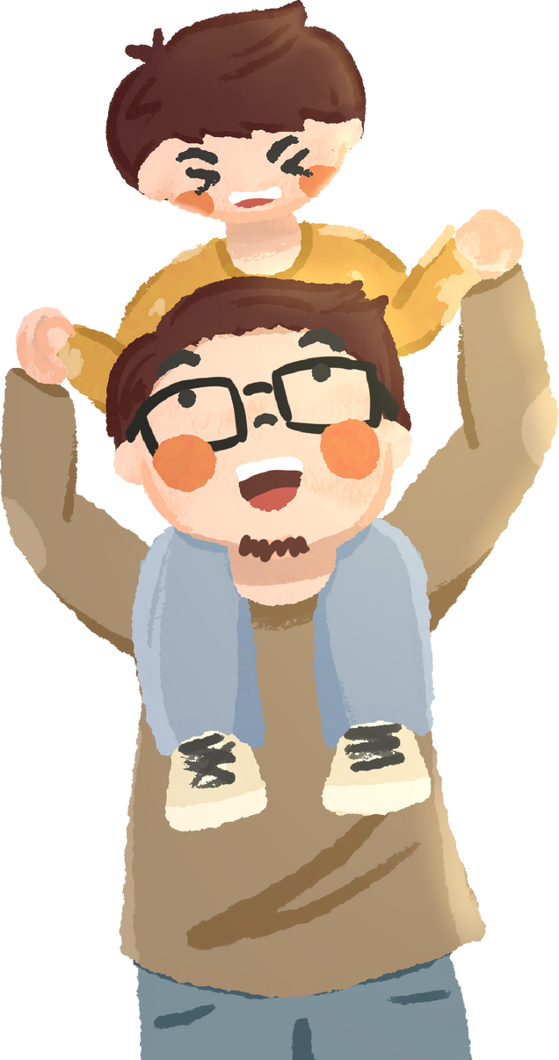

Em hãy chia sẻ những kỉ niệm về người cha của mình!

